Slide 1
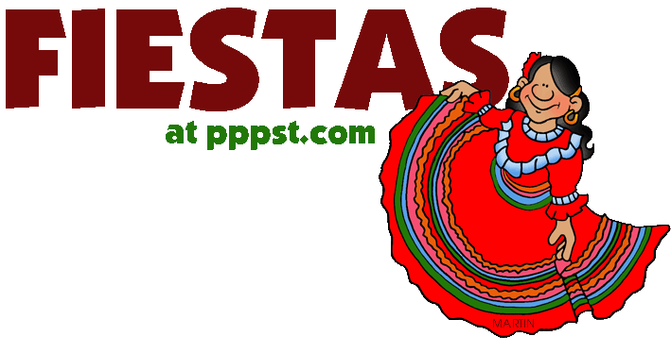
Notes:
Fiestas: festivals
In this lesson pupils will get an overview of 5 Spanish festivals, going into some detail on 3 (leaving the other 2 for future lessons).

Slide 2
Hoy vamos a…
aprender más sobre fiestas españolas
escuchar y comprender un texto sobre fiestas en España

Slide 3
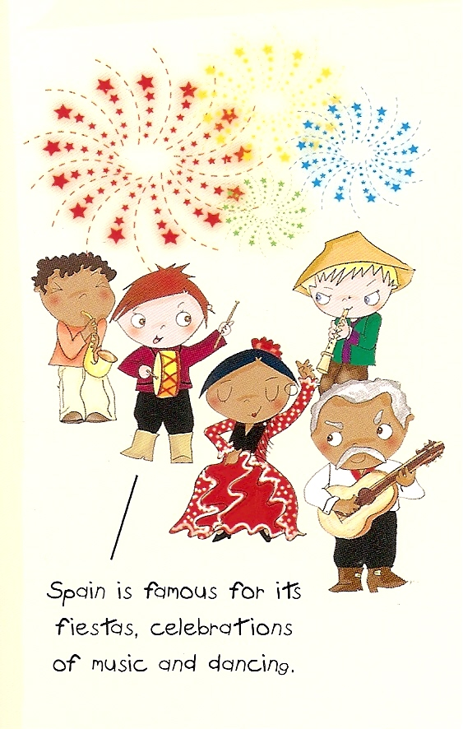
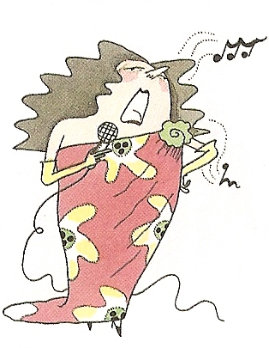
fuegos artificiales
España es famosa por sus fiestas.
Fiestas celebran la tradición y la cultura española.
En muchas fiestas la gente baila, canta y toca instrumentos.
En muchas fiestas también hay fuegos artificiales.
toca un instrumento
baila
canta
Notes:
España es famosa por sus fiestas: Spain is famous for its festivals
Fiestas celebran la tradición y la cultura española: Festivals celebrate Spanish tradition and culture
En muchas fiestas la gente baila, canta y toca instrumentos: In lots of festivals people dance, sing and play instruments.
En muchas fiestas también hay fuegos artificiales: In lots of festivals there are also fireworks.
I have included arrows to pictures to help to explain what the new words mean. The next slide will check for understanding.

Slide 4
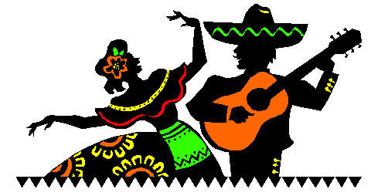
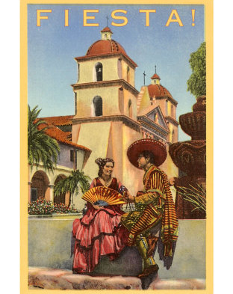
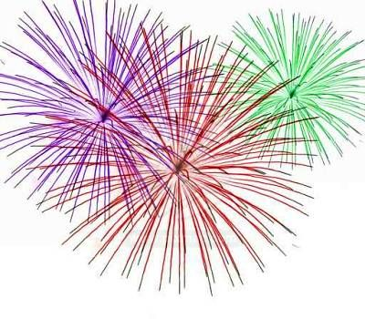
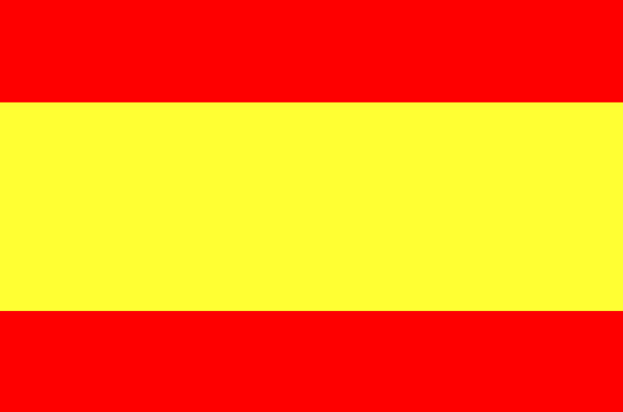
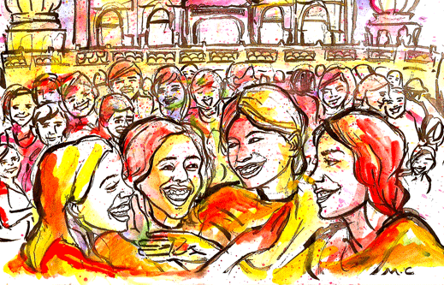
Empareja la frase con la foto más apropiada.
1
3
2
4
2
1. En muchas fiestas hay fuegos artificiales.
3
2. En muchas fiestas la gente baila, canta y toca instrumentos.
1
3. Fiestas celebran la tradición y la cultura española.
4
4. España es famosa por sus fiestas.
Notes:
Empareja la frase con la foto más apropiada: Match the sentence with the most appropriate photo.
Answers are revealed on mouse-clicks.

Slide 5
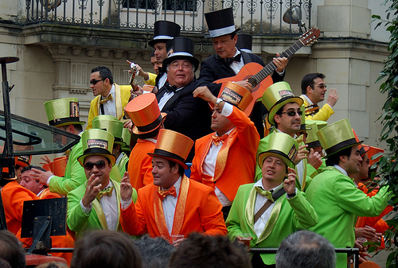
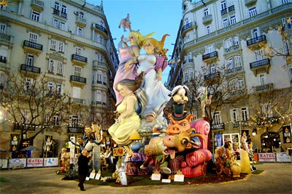
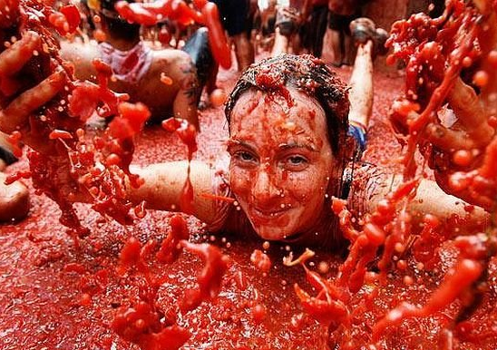
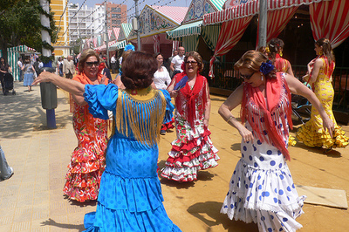
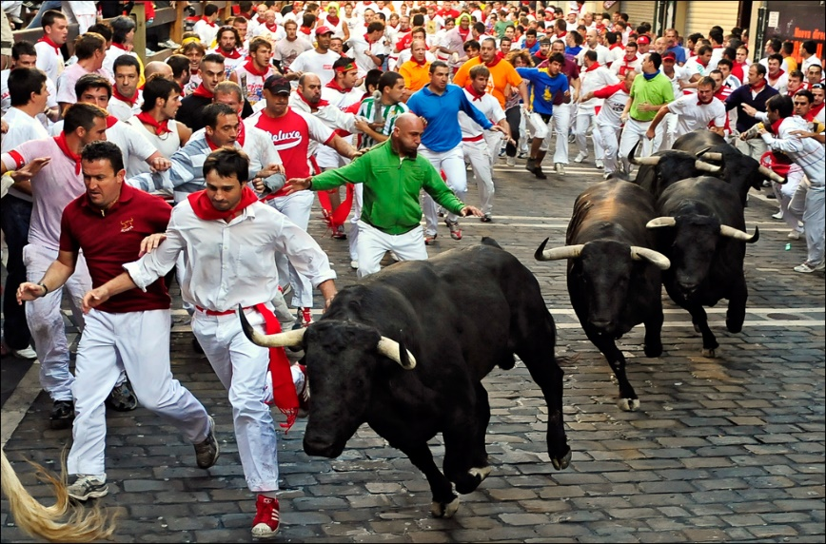
¿Qué foto es? Cómo se llaman las fiestas?
a
1
i
e
Las Fallas
2
a
3
u
Carnaval
i
o
La Tomatina
4
o
5
e
La Feria de abril
San Fermín
u
Notes:
¿Cómo se llaman las fiestas?: What are the festivals called?
Click on audio boxes 1-5 to hear audio.
1. En la foto hay una persona en un río de tomatoes. Me parece una fiesta muy divertida: In the photo there is a person in a river of tomatoes.
2. En la foto hay un grupo de hombres. Llevan trajes de muchos colores y sombreros también. Veo los colores naranja, verde, amarillo, negro y blanco. Veo una guitarra también: In the photo there is a group of men. They’re wearing colourful outfits and hats too. I see the colours orange, green, yellow, black and white. I see a guitar too.
3. En la foto veo mucha gente y cinco toros negros. Mucha gente lleva blanco y rojo y me parece muy peligroso: In the photo I see a lot of people and five black bulls. Lots of people are wearing white and red and it seems very dangerous to me.
4. En la foto hay un grupo de mujeres que bailan. Llevan trajes coloridos. Veo un traje azul y otro blanco de lunares azules. Esta mujer también lleva un pañuelo rojo: In the photo there is a group of women who are dancing. They are wearing colourful dresses. I see a blue dress and another white one with blue polkadots. That woman is wearing a red scarf as well.
5. En la foto veo una figura muy grande pero no veo mucha gente.
Pupils must find the corresponding letter (I’ve used the 5 vowels as a revision of them) which represents the photo. Answers revealed on clicks in number order 1-5. Then the names of the festivals are revealed on the next clicks and have audio attached.

